Slide 1

ACからDDPG・SACまで
サブタイトルをここに入力

Slide 2
目次
Actor Critic法
DDPG法
Soft Bellman equation
Soft Q learning
Soft Actor Critic法

Slide 3

Actor Critic
サブタイトルをここに入力

Slide 4
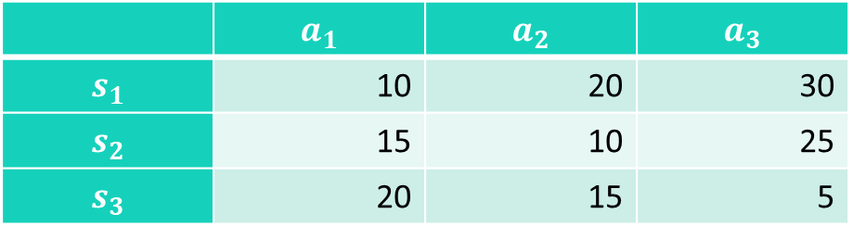
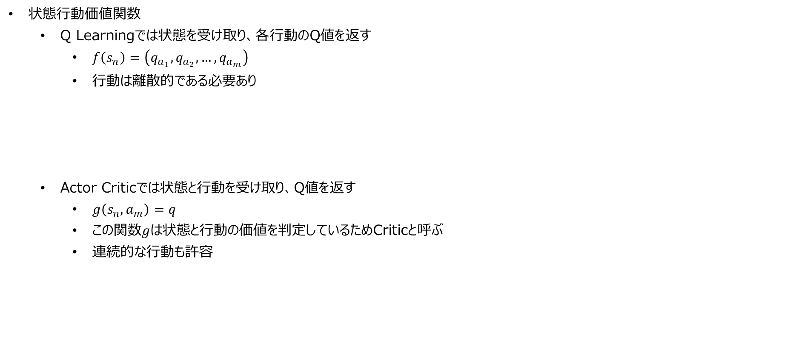


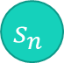
Actor Critic
状態行動価値関数
Q Learningでは状態を受け取り、各行動のQ値を返す
$f\left(s_{n}\right)=\left(q_{a_{1}},q_{a_{2}},…,q_{a_{m}}\right)$
行動は離散的である必要あり
Actor Criticでは状態と行動を受け取り、Q値を返す
$g\left(s_{n},a_{m}\right)=q$
この関数$g$は状態と行動の価値を判定しているためCriticと呼ぶ
連続的な行動も許容
 | $$a_{1}$$ | $$a_{2}$$ | $$a_{3}$$
$$s_{1}$$ | 10 | 20 | 30
$$s_{2}$$ | 15 | 10 | 25
$$s_{3}$$ | 20 | 15 | 5
$$s_{n}$$
$$q$$
$$a_{n}$$

Slide 5
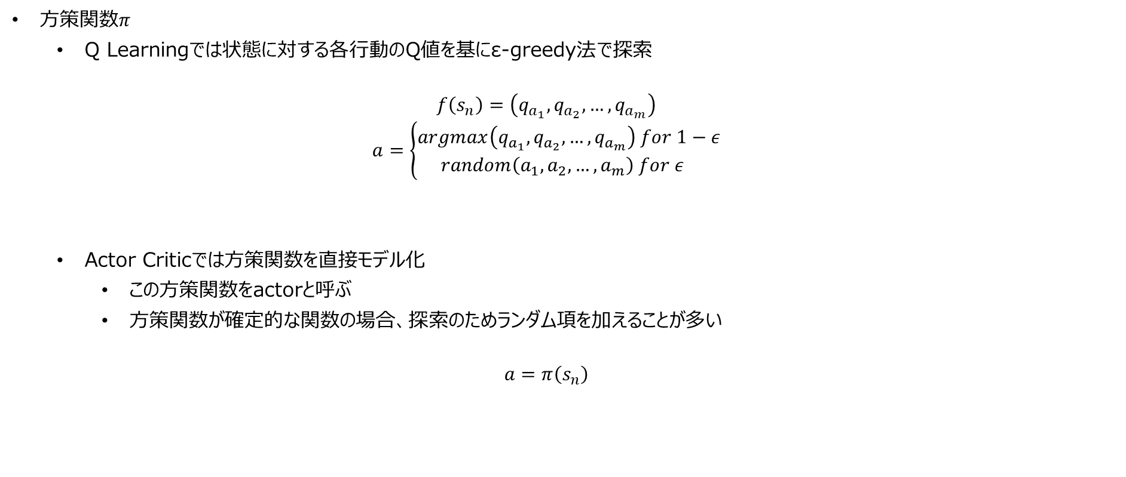
ACTOR CRITC
方策関数$π$
Q Learningでは状態に対する各行動のQ値を基にε-greedy法で探索
$$f\left(s_{n}\right)=\left(q_{a_{1}},q_{a_{2}},…,q_{a_{m}}\right)$$
$$a=\left\{\begin{aligned}argmax\left(q_{a_{1}},q_{a_{2}},…, q_{a_{m}}\right) for 1−ε \\ random\left(a_{1},a_{2},…, a_{m}\right) for ε \end{aligned}\right.$$
Actor Criticでは方策関数を直接モデル化
この方策関数をactorと呼ぶ
方策関数が確定的な関数の場合、探索のためランダム項を加えることが多い
$$a=π\left(s_{n}\right)$$

Slide 6

POINTS
Actor Critic法は連続的な行動を扱うことができる
Criticとは状態と行動を受け取り状態行動価値を返す
Actorとは状態を受け取り行動を返す

Slide 7
DDPG
サブタイトルをここに入力

Slide 8
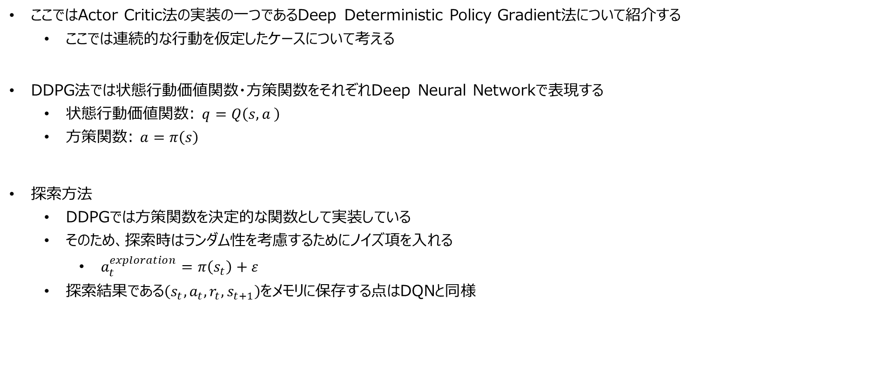
DDPG
ここではActor Critic法の実装の一つであるDeep Deterministic Policy Gradient法について紹介する
ここでは連続的な行動を仮定したケースについて考える
DDPG法では状態行動価値関数・方策関数をそれぞれDeep Neural Networkで表現する
状態行動価値関数: $q=Q\left(s,a \right)$
方策関数: $a=π\left(s\right)$
探索方法
DDPGでは方策関数を決定的な関数として実装している
そのため、探索時はランダム性を考慮するためにノイズ項を入れる
$a_{t}^{exploration}=π\left(s_{t}\right)+ε$
探索結果である$\left(s_{t},a_{t},r_{t},s_{t+1}\right)$をメモリに保存する点はDQNと同様

Slide 9
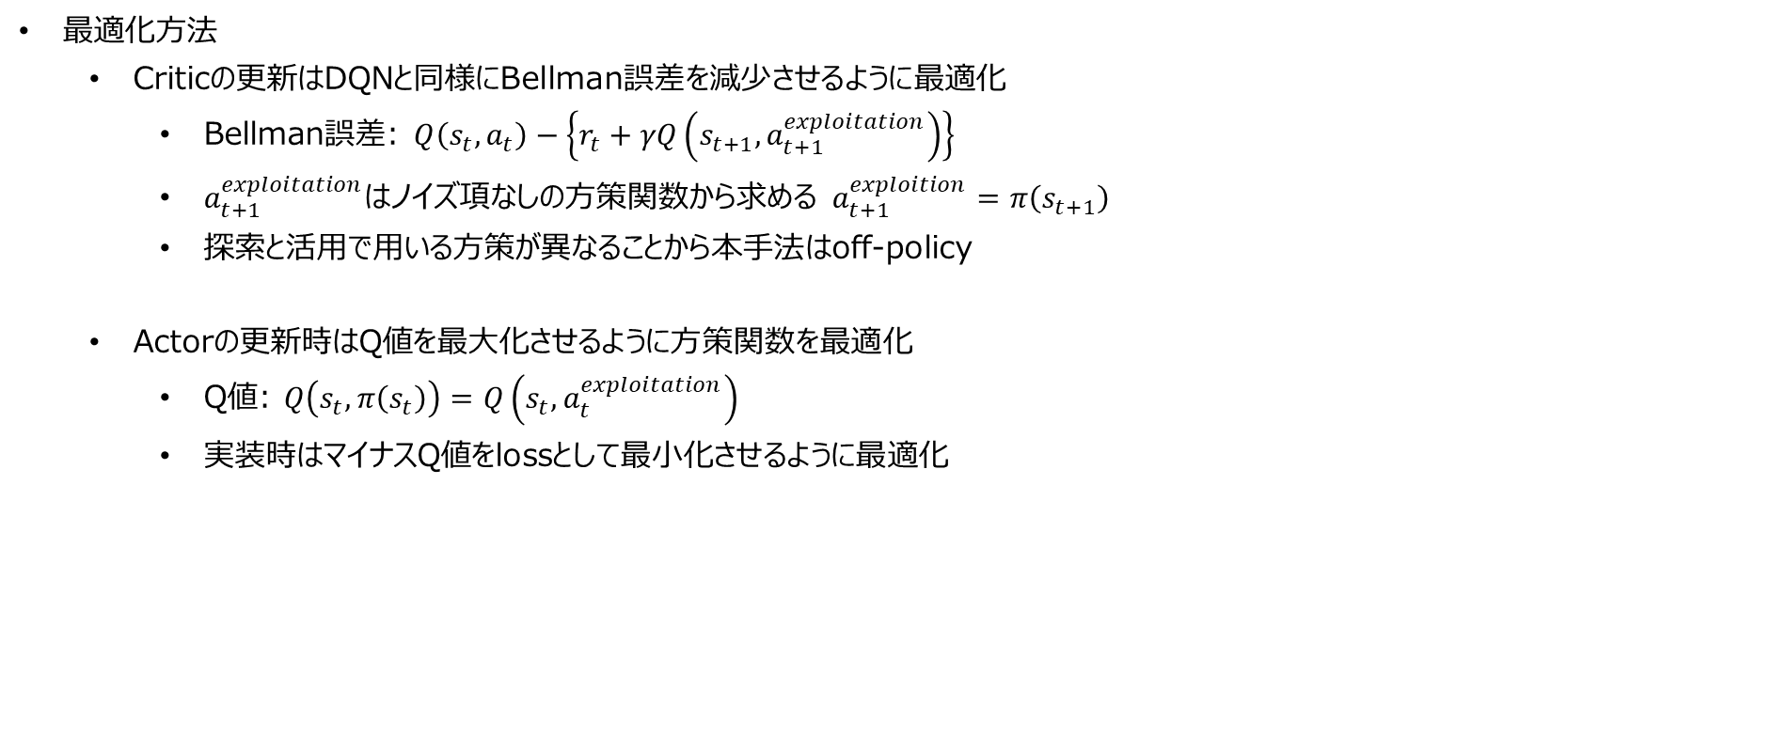
DDPG
最適化方法
Criticの更新はDQNと同様にBellman誤差を減少させるように最適化
Bellman誤差: $Q\left(s_{t},a_{t}\right)−\left\{r_{t}+γQ\left(s_{t+1},a_{t+1}^{exploitation}\right)\right\}$
$a_{t+1}^{exploitation}$はノイズ項なしの方策関数から求める $a_{t+1}^{exploition}=π\left(s_{t+1}\right)$
探索と活用で用いる方策が異なることから本手法はoff-policy
Actorの更新時はQ値を最大化させるように方策関数を最適化
Q値: $Q\left(s_{t},π\left(s_{t}\right)\right)=Q\left(s_{t},a_{t}^{exploitation}\right)$
実装時はマイナスQ値をlossとして最小化させるように最適化

Slide 10
DDPG
実装を見てみる

Slide 11
POINTS
DDPG法はoff-policyな手法
CriticとActorをDNNで表現
連続的な行動も取り扱い可能

Slide 12
Soft Bellman equation
サブタイトルをここに入力

Slide 13
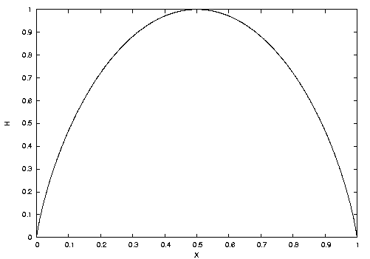
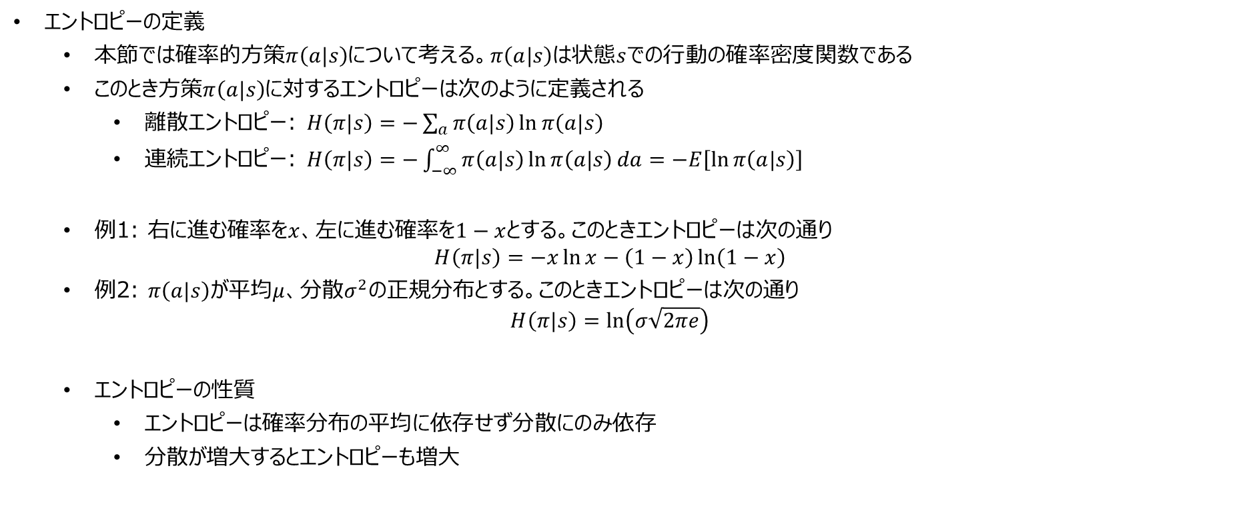
Soft Bellman equation
エントロピーの定義
本節では確率的方策$π\left(a|s\right)$について考える。$π\left(a|s\right)$は状態$s$での行動の確率密度関数である
このとき方策$π\left(a|s\right)$に対するエントロピーは次のように定義される
離散エントロピー: $H\left(π|s\right)=−\sum_{a}{π\left(a|s\right)}\ln{π\left(a|s\right)}$
連続エントロピー: $H\left(π|s\right)=−\int_{−∞}^{∞}{π\left(a|s\right)\ln{π\left(a|s\right)}da}=−E\left[\ln{π\left(a|s\right)}\right]$
例1: 右に進む確率を$x$、左に進む確率を$1−x$とする。このときエントロピーは次の通り
$$H\left(π|s\right)=−x\ln{x}−\left(1−x\right)\ln\left(1−x\right)$$
例2: $π\left(a|s\right)$が平均$μ$、分散$σ^{2}$の正規分布とする。このときエントロピーは次の通り
$$H\left(π|s\right)=\ln\left(σ\sqrt{2πe}\right)$$
エントロピーの性質
エントロピーは確率分布の平均に依存せず分散にのみ依存
分散が増大するとエントロピーも増大
例1のグラフ

Slide 14
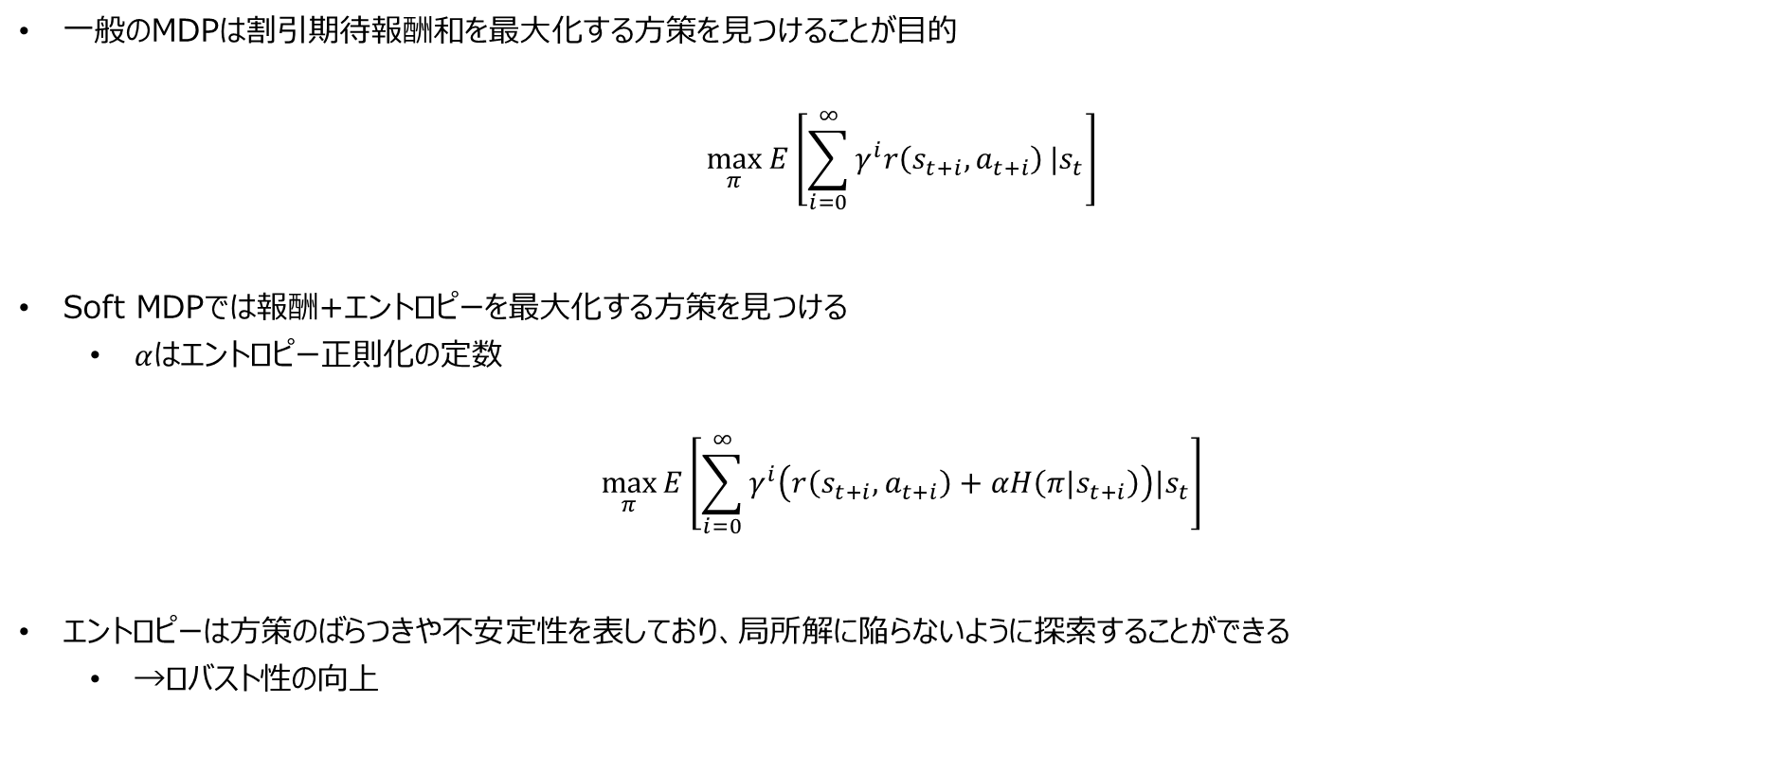
SOFT BELLMAN EQUATION
一般のMDPは割引期待報酬和を最大化する方策を見つけることが目的
$$\max_{π}{E\left[\sum_{i=0}^{∞}{γ^{i}r\left(s_{t+i},a_{t+i}\right)}|s_{t}\right]}$$
Soft MDPでは報酬+エントロピーを最大化する方策を見つける
$α$はエントロピー正則化の定数
$$\max_{π}{E\left[\sum_{i=0}^{∞}{γ^{i}\left(r\left(s_{t+i},a_{t+i}\right)+αH\left(π|s_{t+i}\right)\right)|s_{t}}\right]}$$
エントロピーは方策のばらつきや不安定性を表しており、局所解に陥らないように探索することができる
→ロバスト性の向上

Slide 15
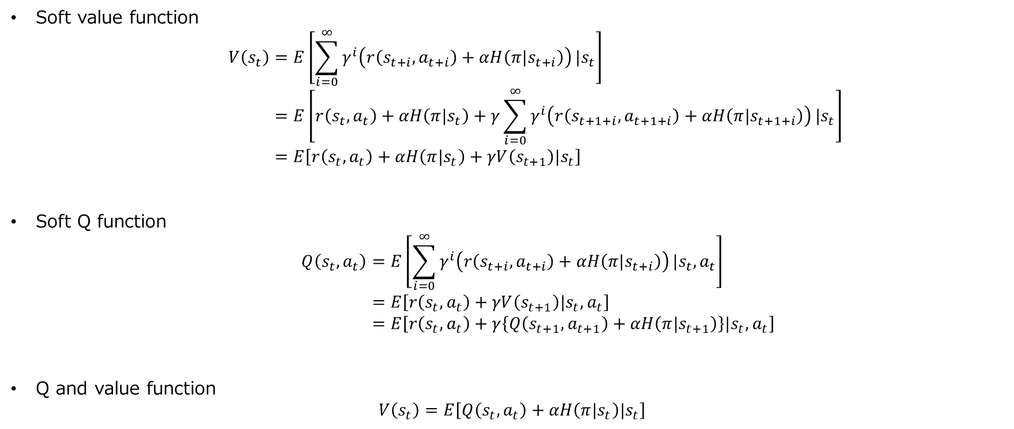
SOFT BELLMAN EQUATION
Soft value function
$$V\left(s_{t}\right)=E\left[\sum_{i=0}^{∞}{γ^{i}\left(r\left(s_{t+i},a_{t+i}\right)+αH\left(π|s_{t+i}\right)\right)}|s_{t}\right] \\ =E\left[r\left(s_{t},a_{t}\right)+αH\left(π|s_{t}\right)+γ\sum_{i=0}^{∞}{γ^{i}\left(r\left(s_{t+1+i},a_{t+1+i}\right)+αH\left(π|s_{t+1+i}\right)\right)}|s_{t}\right] \\ =E\left[r\left(s_{t},a_{t}\right)+αH\left(π|s_{t}\right)+γV\left(s_{t+1}\right)|s_{t}\right]$$
Soft Q function
$$Q\left(s_{t},a_{t}\right)=E\left[\sum_{i=0}^{∞}{γ^{i}\left(r\left(s_{t+i},a_{t+i}\right)+αH\left(π|s_{t+i}\right)\right)}|s_{t},a_{t}\right] \\ =E\left[r\left(s_{t},a_{t}\right)+γV\left(s_{t+1}\right)|s_{t},a_{t}\right] \\ =E\left[r\left(s_{t},a_{t}\right)+γ\left\{Q\left(s_{t+1},a_{t+1}\right)+αH\left(π|s_{t+1}\right)\right\}|s_{t},a_{t}\right]$$
Q and value function
$$V\left(s_{t}\right)=E\left[Q\left(s_{t},a_{t}\right)+αH\left(π|s_{t}\right)|s_{t}\right]$$

Slide 16
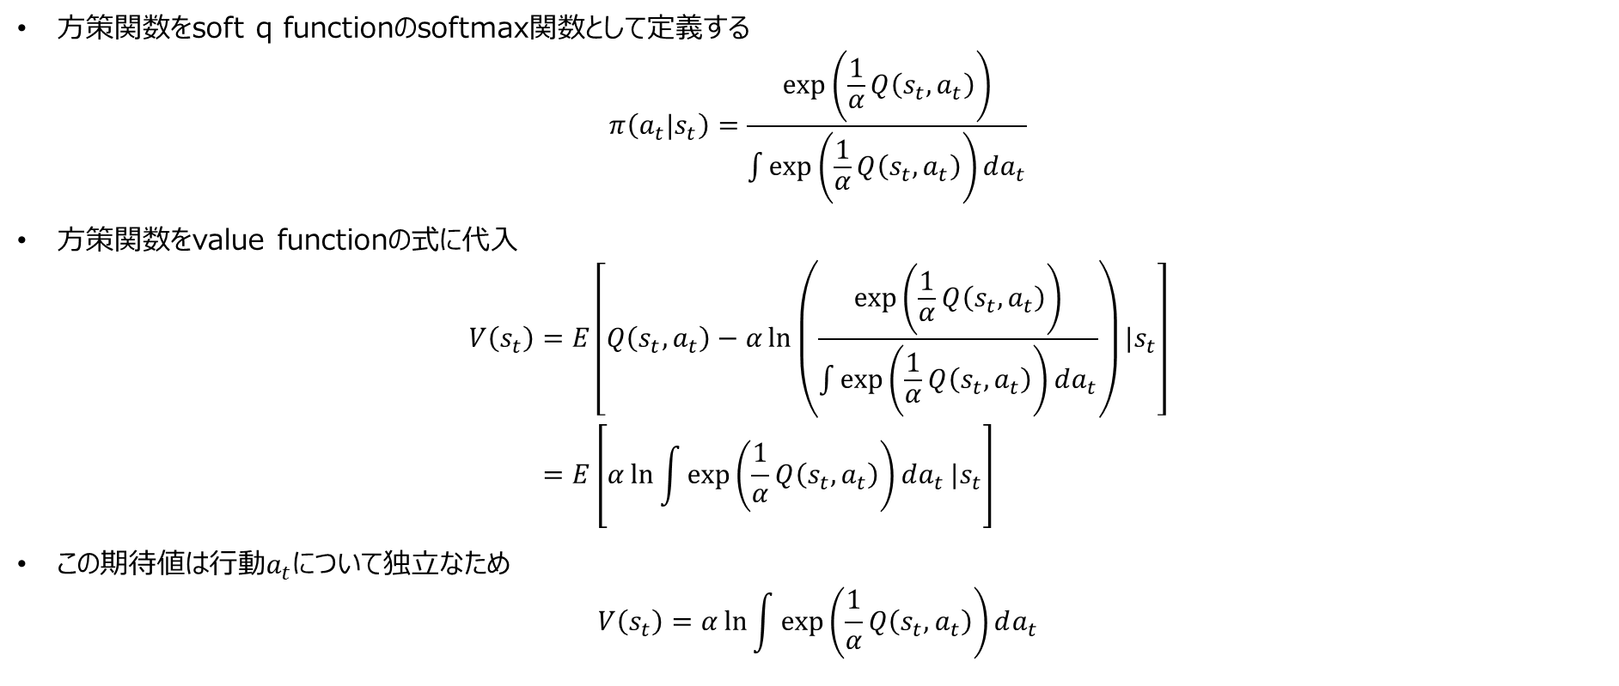
Policy iteration
方策関数をsoft q functionのsoftmax関数として定義する
$$π\left(a_{t}|s_{t}\right)=\frac{\exp\left(\frac{1}{α}Q\left(s_{t},a_{t}\right)\right)}{\int{\exp\left(\frac{1}{α}Q\left(s_{t},a_{t}\right)\right)da_{t}}}$$
方策関数をvalue functionの式に代入
$$V\left(s_{t}\right)=E\left[Q\left(s_{t},a_{t}\right)−α\ln\left(\frac{\exp\left(\frac{1}{α}Q\left(s_{t},a_{t}\right)\right)}{\int{\exp\left(\frac{1}{α}Q\left(s_{t},a_{t}\right)\right)da_{t}}}\right)|s_{t}\right] \\ =E\left[α\ln{\int{\exp\left(\frac{1}{α}Q\left(s_{t},a_{t}\right)\right)da_{t}}}|s_{t}\right]$$
この期待値は行動$a_{t}$について独立なため
$$V\left(s_{t}\right)=α\ln{\int{\exp\left(\frac{1}{α}Q\left(s_{t},a_{t}\right)\right)da_{t}}}$$

Slide 17
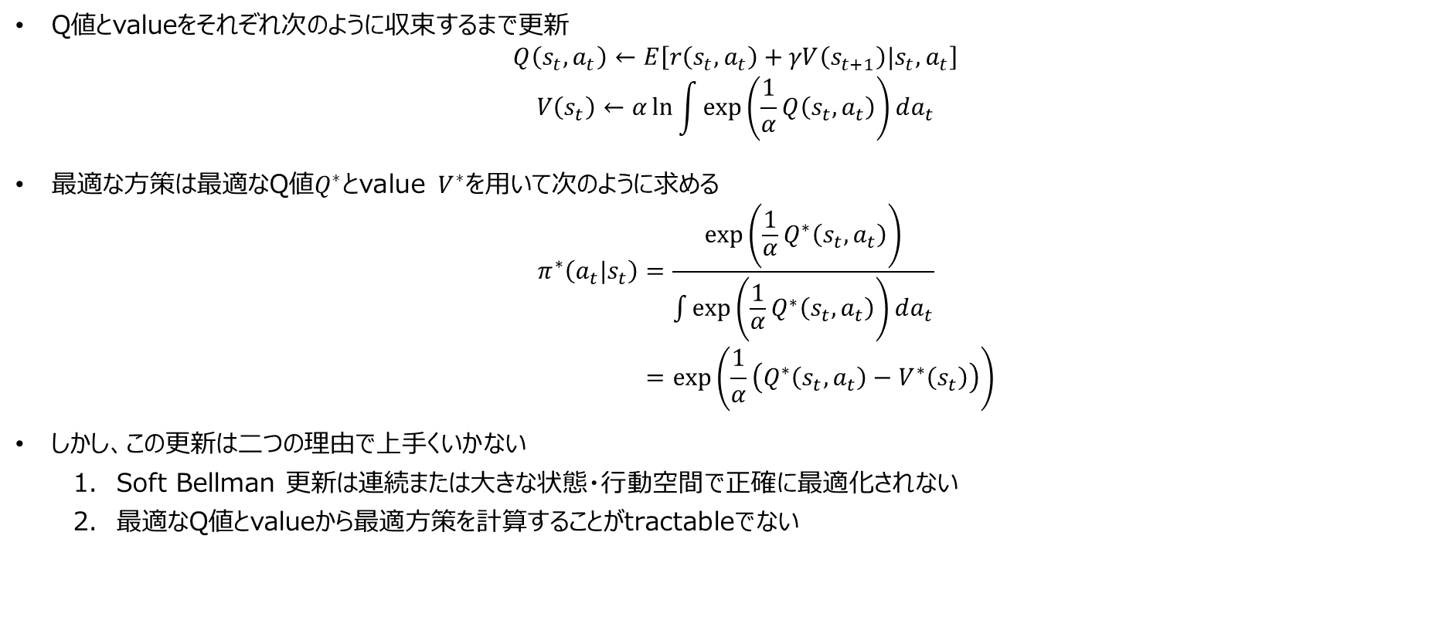
Policy iteration
Q値とvalueをそれぞれ次のように収束するまで更新
$$Q\left(s_{t},a_{t}\right)←E\left[r\left(s_{t},a_{t}\right)+γV\left(s_{t+1}\right)|s_{t},a_{t}\right]$$
$$V\left(s_{t}\right)←α\ln{\int{\exp\left(\frac{1}{α}Q\left(s_{t},a_{t}\right)\right)da_{t}}}$$
最適な方策は最適なQ値$Q^{∗}$とvalue $V^{∗}$を用いて次のように求める
$$π^{∗}\left(a_{t}|s_{t}\right)=\frac{\exp\left(\frac{1}{α}Q^{∗}\left(s_{t},a_{t}\right)\right)}{\int{\exp\left(\frac{1}{α}Q^{∗}\left(s_{t},a_{t}\right)\right)da_{t}}} \\ =\exp\left(\frac{1}{α}\left(Q^{∗}\left(s_{t},a_{t}\right)−V^{∗}\left(s_{t}\right)\right)\right)$$
しかし、この更新は二つの理由で上手くいかない
Soft Bellman 更新は連続または大きな状態・行動空間で正確に最適化されない
最適なQ値とvalueから最適方策を計算することがtractableでない

Slide 18
POINTS
エントロピー正則化項を導入することで、価値関数を最適化すると方策関数も最適化される
Soft Bellman equationの枠組みでは方策をsoftmax関数で表す
Soft Bellman equationは工夫なしではうまくワークしない

Slide 19
Soft Q Learning
サブタイトルをここに入力

Slide 20
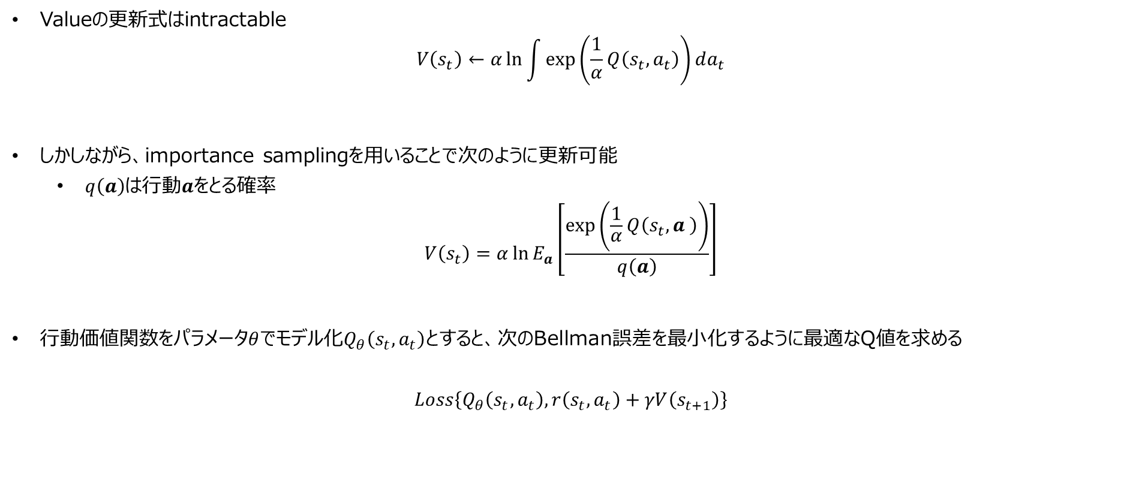
SOFT Q LEARNING
Valueの更新式はintractable
$$V\left(s_{t}\right)←α\ln{\int{\exp\left(\frac{1}{α}Q\left(s_{t},a_{t}\right)\right)da_{t}}}$$
しかしながら、importance samplingを用いることで次のように更新可能
$q\left(a\right)$は行動$a$をとる確率
$$V\left(s_{t}\right)=α\ln{E_{a}\left[\frac{\exp\left(\frac{1}{α}Q\left(s_{t},a \right)\right)}{q\left(a\right)}\right]}$$
行動価値関数をパラメータ$θ$でモデル化$Q_{θ}\left(s_{t},a_{t}\right)$とすると、次のBellman誤差を最小化するように最適なQ値を求める
$$Loss\left\{Q_{θ}\left(s_{t},a_{t}\right),r\left(s_{t},a_{t}\right)+γV\left(s_{t+1}\right)\right\}$$

Slide 21
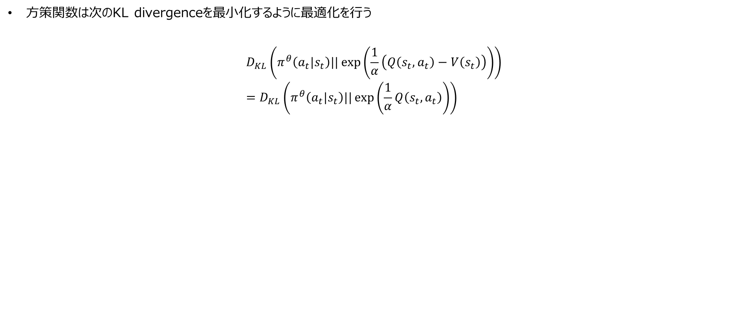
SOFT Q LEARNING
方策関数は次のKL divergenceを最小化するように最適化を行う
$$D_{KL}\left(π^{θ}\left(a_{t}|s_{t}\right)||\exp\left(\frac{1}{α}\left(Q\left(s_{t},a_{t}\right)−V\left(s_{t}\right)\right)\right)\right) \\ =D_{KL}\left(π^{θ}\left(a_{t}|s_{t}\right)||\exp\left(\frac{1}{α}Q\left(s_{t},a_{t}\right)\right)\right)$$

Slide 22
POINTS
価値関数はsoft Bellman誤差を最適化する
方策関数の最適化はKL divergenceを用いて定式化される

Slide 23
Soft Actor Critic
サブタイトルをここに入力

Slide 24
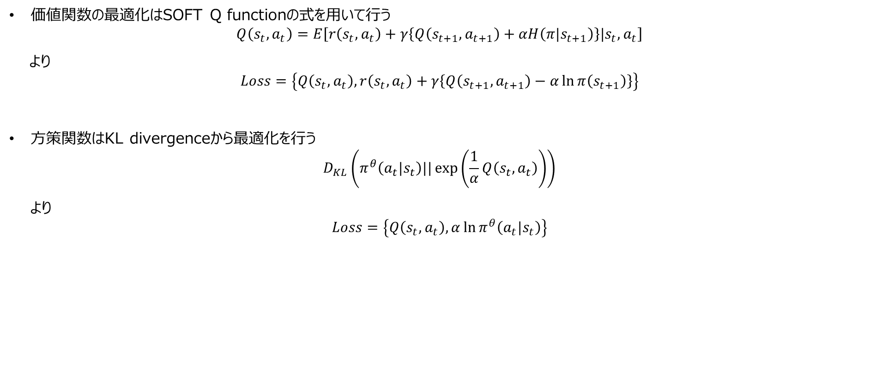
SOFT ACTOR CRITC
価値関数の最適化はSOFT Q functionの式を用いて行う
$$Q\left(s_{t},a_{t}\right)=E\left[r\left(s_{t},a_{t}\right)+γ\left\{Q\left(s_{t+1},a_{t+1}\right)+αH\left(π|s_{t+1}\right)\right\}|s_{t},a_{t}\right]$$
より
$$Loss=\left\{Q\left(s_{t},a_{t}\right),r\left(s_{t},a_{t}\right)+γ\left\{Q\left(s_{t+1},a_{t+1}\right)−α\ln{π\left(s_{t+1}\right)}\right\}\right\}$$
方策関数はKL divergenceから最適化を行う
$$D_{KL}\left(π^{θ}\left(a_{t}|s_{t}\right)||\exp\left(\frac{1}{α}Q\left(s_{t},a_{t}\right)\right)\right)$$
より
$$Loss=\left\{Q\left(s_{t},a_{t}\right),α\ln{π^{θ}\left(a_{t}|s_{t}\right)}\right\}$$

Slide 25
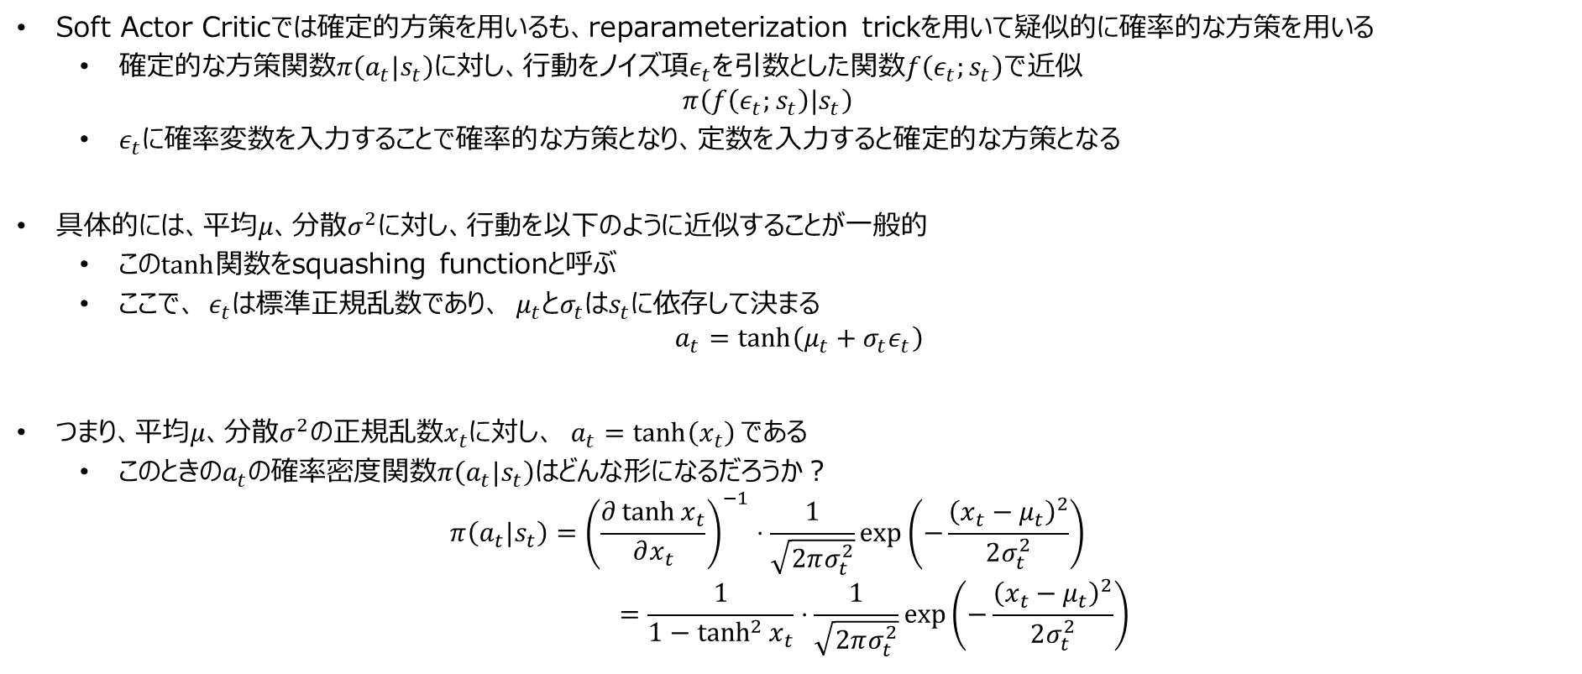
REPARMETeRIZATION TRICK
Soft Actor Criticでは確定的方策を用いるも、reparameterization trickを用いて疑似的に確率的な方策を用いる
確定的な方策関数$π\left(a_{t}|s_{t}\right)$に対し、行動をノイズ項$ε_{t}$を引数とした関数$f\left(ε_{t};s_{t}\right)$で近似
$$π\left(f\left(ε_{t};s_{t}\right)|s_{t}\right)$$
$ε_{t}$に確率変数を入力することで確率的な方策となり、定数を入力すると確定的な方策となる
具体的には、平均$μ、$分散$σ^{2}$に対し、行動を以下のように近似することが一般的
この$tanh$関数をsquashing functionと呼ぶ
ここで、 $ε_{t}$は標準正規乱数であり、 $μ_{t}$と$σ_{t}$は$s_{t}$に依存して決まる
$$a_{t}=\tanh\left(μ_{t}+σ_{t}ε_{t}\right)$$
つまり、平均$μ、$分散$σ^{2}$の正規乱数$x_{t}$に対し、 $a_{t}=\tanh\left(x_{t}\right)で$ある
このときの$a_{t}$の確率密度関数$π\left(a_{t}|s_{t}\right)$はどんな形になるだろうか？
$$π\left(a_{t}|s_{t}\right)={\left(\frac{∂\tanh{x_{t}}}{∂x_{t}}\right)}^{−1}⋅\frac{1}{\sqrt{2πσ_{t}^{2}}}\exp\left(−\frac{{\left(x_{t}−μ_{t}\right)}^{2}}{2σ_{t}^{2}}\right) \\ =\frac{1}{1−\tanh^{2}{x_{t}}}⋅\frac{1}{\sqrt{2πσ_{t}^{2}}}\exp\left(−\frac{{\left(x_{t}−μ_{t}\right)}^{2}}{2σ_{t}^{2}}\right)$$

Slide 26
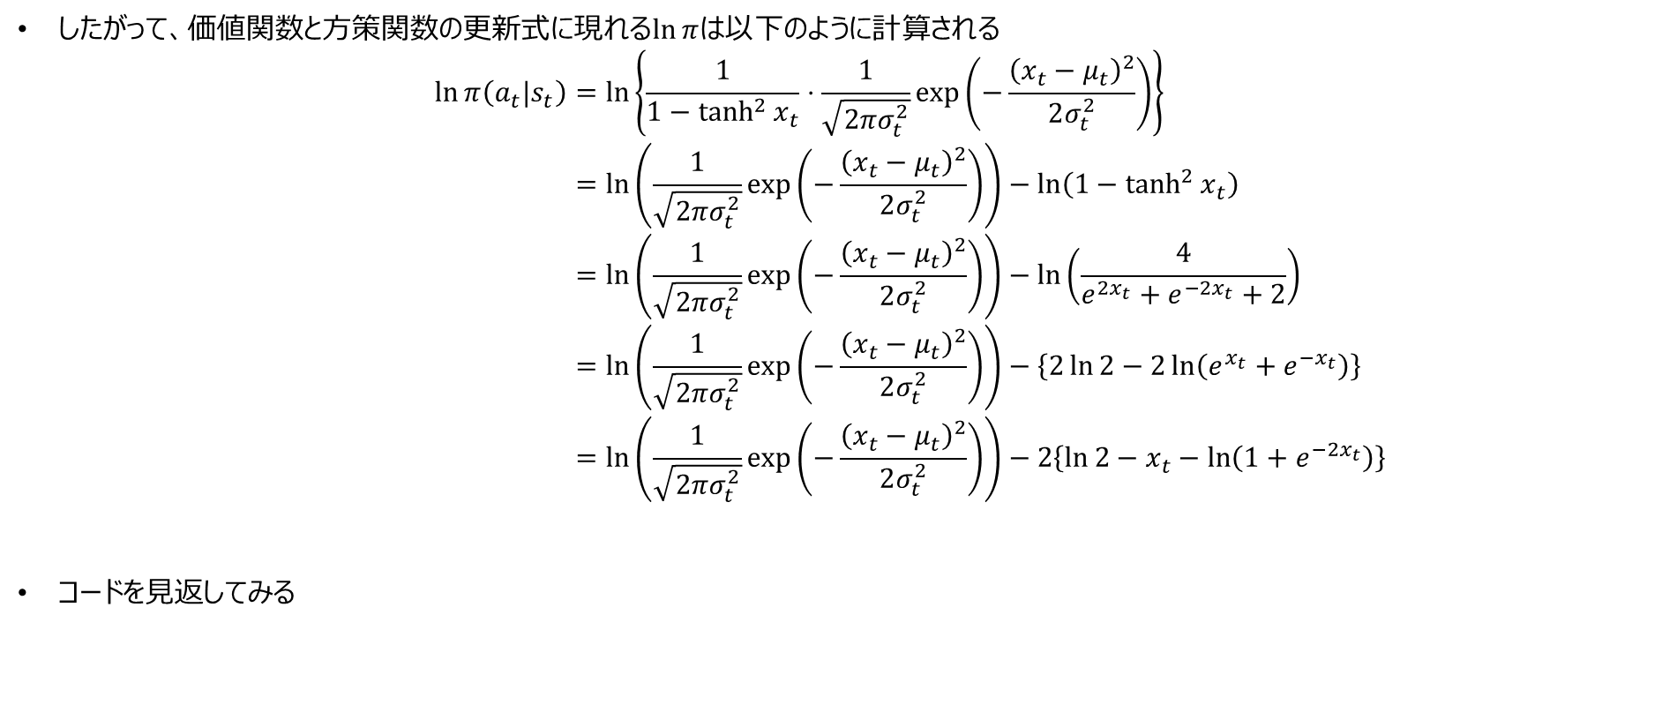
REPARAMETERIZATION TRICK
したがって、価値関数と方策関数の更新式に現れる$\ln{π}$は以下のように計算される
$$\ln{π\left(a_{t}|s_{t}\right)}=\ln\left\{\frac{1}{1−\tanh^{2}{x_{t}}}⋅\frac{1}{\sqrt{2πσ_{t}^{2}}}\exp\left(−\frac{{\left(x_{t}−μ_{t}\right)}^{2}}{2σ_{t}^{2}}\right)\right\} \\ =\ln\left(\frac{1}{\sqrt{2πσ_{t}^{2}}}\exp\left(−\frac{{\left(x_{t}−μ_{t}\right)}^{2}}{2σ_{t}^{2}}\right)\right)−\ln\left(1−\tanh^{2}{x_{t}}\right) \\ =\ln\left(\frac{1}{\sqrt{2πσ_{t}^{2}}}\exp\left(−\frac{{\left(x_{t}−μ_{t}\right)}^{2}}{2σ_{t}^{2}}\right)\right)−\ln\left(\frac{4}{e^{2x_{t}}+e^{−2x_{t}}+2}\right) \\ =\ln\left(\frac{1}{\sqrt{2πσ_{t}^{2}}}\exp\left(−\frac{{\left(x_{t}−μ_{t}\right)}^{2}}{2σ_{t}^{2}}\right)\right)−\left\{2\ln{2}−2\ln\left(e^{x_{t}}+e^{−x_{t}}\right)\right\} \\ =\ln\left(\frac{1}{\sqrt{2πσ_{t}^{2}}}\exp\left(−\frac{{\left(x_{t}−μ_{t}\right)}^{2}}{2σ_{t}^{2}}\right)\right)−2\left\{\ln{2}−x_{t}−\ln\left(1+e^{−2x_{t}}\right)\right\}$$
コードを見返してみる

Slide 27
POINTS
Soft actor criticではQ値と方策関数をモデル化
方策関数の最適化はParameterization trickという手法を用いて行う

Slide 28

スライド タイトル 29

Slide 29

Appendix
強化学習におけるエントロピー正則化以外の正則化法

Slide 30

強化学習における正則化法
（強化学習を問わず）主な正則化法
L1, L2正則化法
Batch normalization
Drop out
強化学習において、上記の正則化法はBellman誤差の最適化の正則化よりはDNNモデルの正則化手法として用いられる
エントロピー正則化以外の正則化法をBellman方程式に組み込むことは未だされていない模様

Slide 31






reference
Open AI
https://spinningup.openai.com/en/latest/algorithms/sac.html#
Reinforcement Learning with Deep Energy-Based Policies
https://arxiv.org/pdf/1702.08165.pdf
Maximum Entropy Reinforcement Learning (Stochastic Control)
Soft Actor-Critic: Off-Policy Maximum Entropy Deep ReinforcementLearning with a Stochastic Actor
https://www.slideshare.net/DongMinLee32/maximum-entropy-reinforcement-learning-stochastic-control
https://arxiv.org/pdf/1801.01290.pdf
DDPG Code
SAC code
https://github.com/openai/spinningup/tree/master/spinup/algos/pytorch/ddpg
https://github.com/openai/spinningup/tree/master/spinup/algos/pytorch/sac

